Slide 1
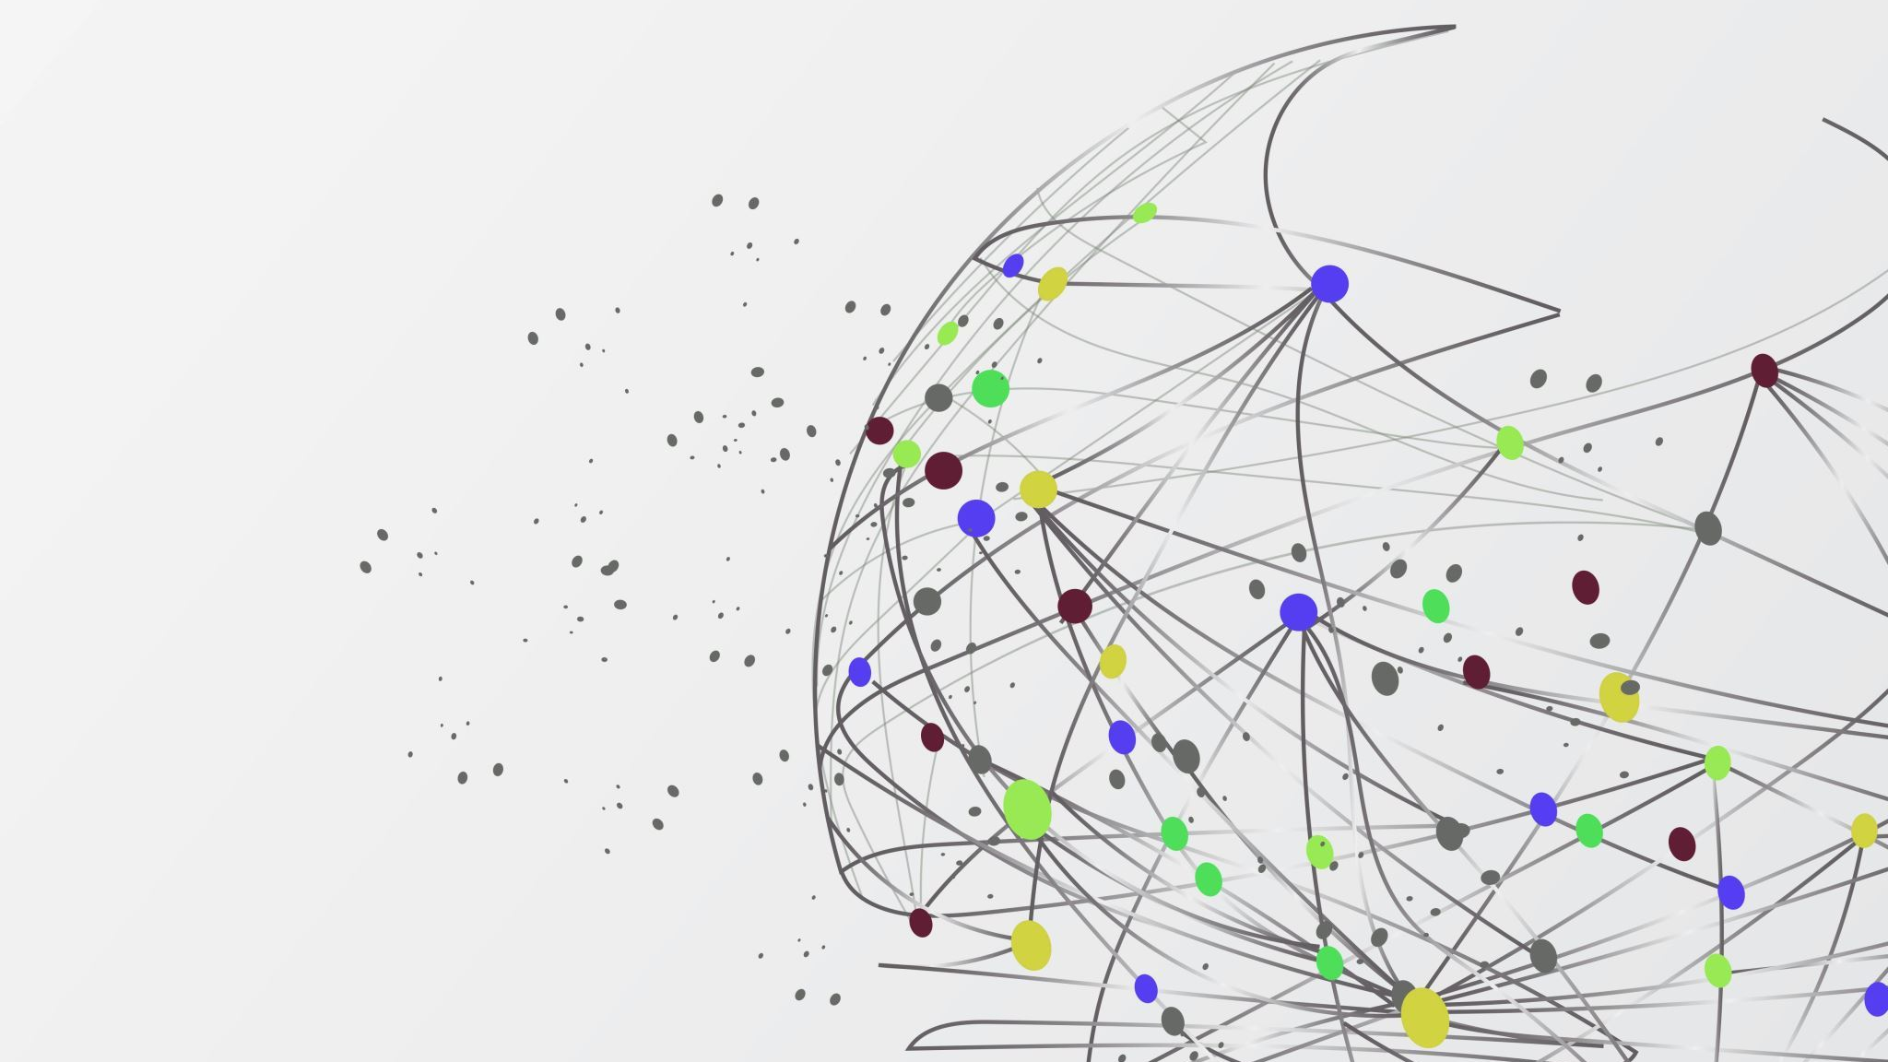
Przemysłowy system wizyjny do detekcji drobnych przedmiotów złotniczych i jubilerskich
Postęp prac
Grupa laboratoryjna 3
Stanisław Horna 241202
Przemysław Kowalski 241214

Slide 2
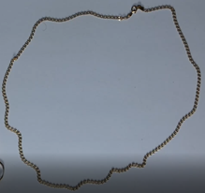
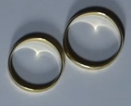
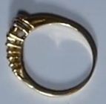
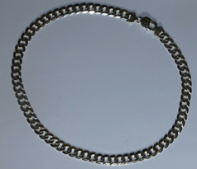
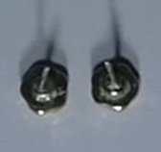
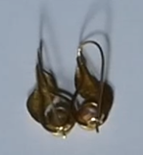
Materiały badawcze
Przedmioty wrzucane na taśmę to drobne przedmioty złotnicze i jubilerskie w kategoriach:
Naszyjniki (złote, srebrne)
Pierścionki (obrączki lub z zdobieniami np. kamieniem szlachetnym)
Kolczyki

Slide 3
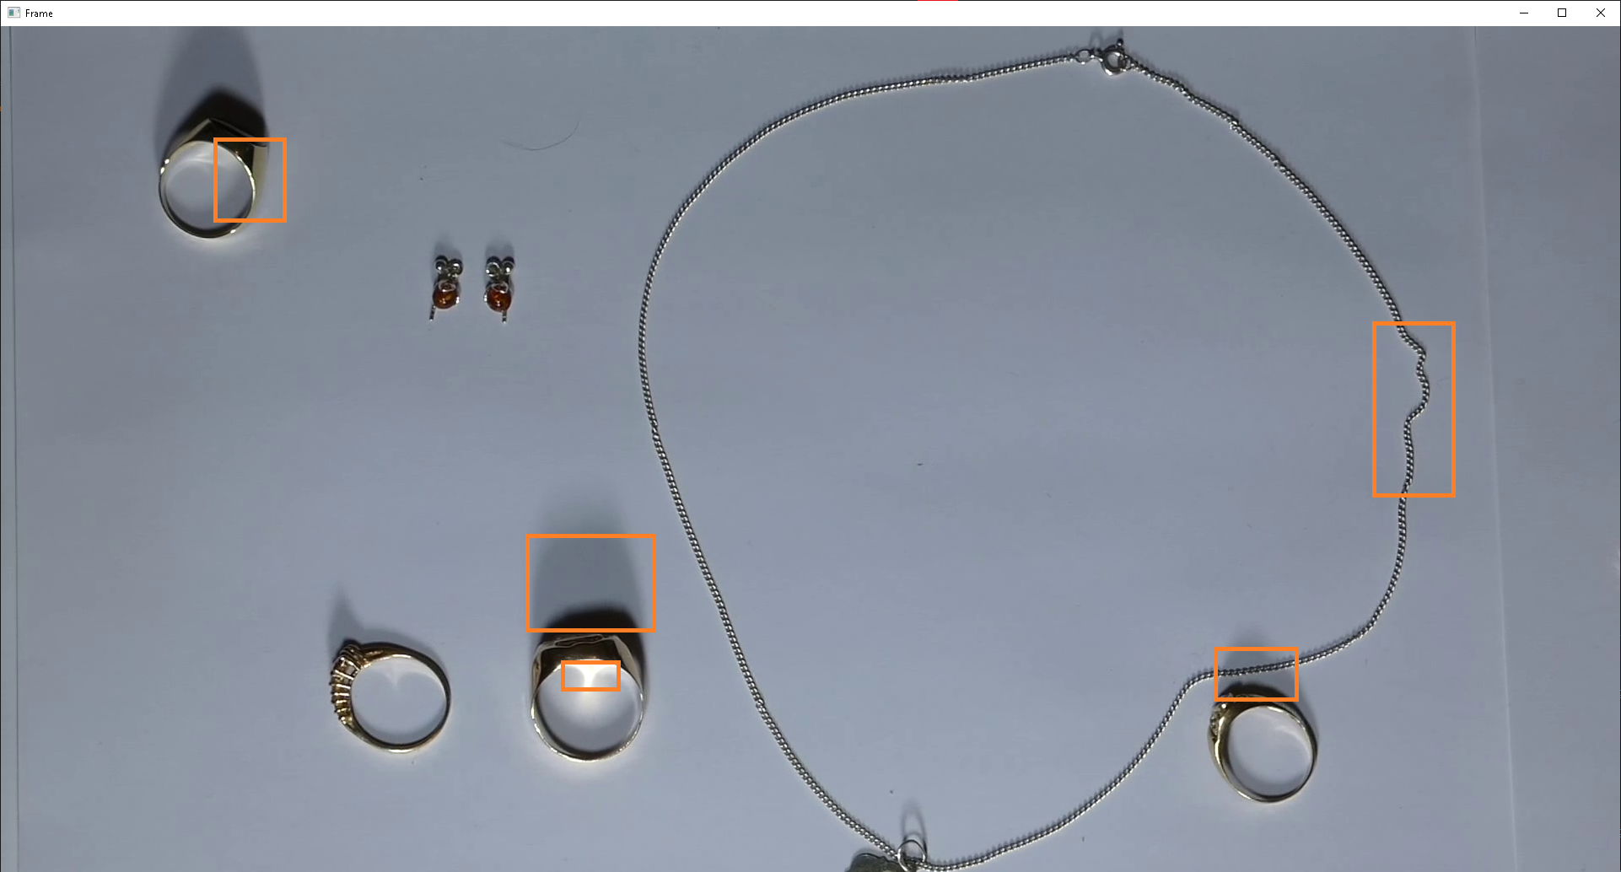
Badane materiały
Generują m.in.:
Odbicia światła,
Padające cienie,
Zniekształcone elementy np. krawędzie naszyjnika,
Cienkie ściańki np. w pierścionkach.

Slide 4
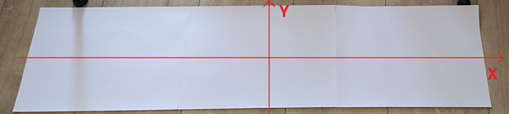
Przygotowanie stanowiska - taśmociąg
Drobne przedmioty złotnicze i jubilerskie będą wrzucane na taśmociąg, który będzie poruszał się ze stałą prędkością. Pas transmisyjny taśmociągu powinien być gładki wykonany z gumy lub papieru w kolorze białym (#ffffff w systemie heksadecymalnym).
Tąśmociąg będzie przesuwany w osi X (poziomej) z prędkością .
Białe tło pozwala na uzyskanie lepszej reprezentacji kolorów oraz kontrast pomiędzy obiektami a tłem.
Przedmioty wpadają na taśmociąg w sposób, który umożliwia ich przyleganie do siebie, ale nie nakładanie się jednego przedmiotu na drugi, czy umieszczanie jednego w drugim.

Slide 5
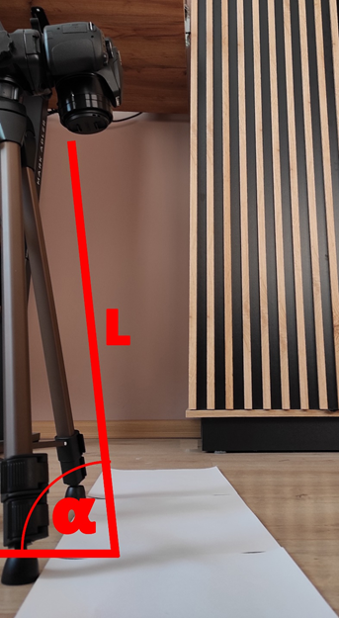
Przygotowanie stanowiska - kamera
Zainstalowana kamera będzie rejestrować przedmioty transportowane przez taśmociąg pod kątem α=85° z odległości L=40cm, która nagrywa minimum w rozdzielczości 1920x1080 (FullHD) oraz 30 klatkach na sekundę (30fps). Obraz powinien zostać odpowiednio pomniejszony przed rozpoczęciem analizy poszczególnych klatek.

Slide 6
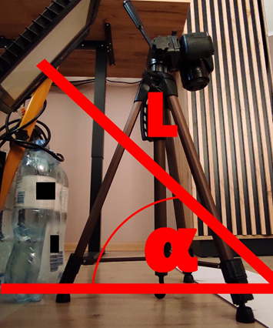
Przygotowanie stanowiska - oświetlenie
Taśmociąg będzie oświetlony jedną lampą generującą 8550-9000lm. Lampa będzie ustawiona w odległości L=50cm od taśmy przesuwającej przedmioty pod kątem α=40°.

Slide 7
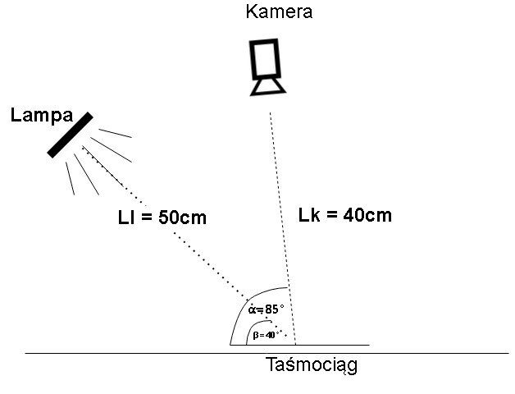
Schemat stanowiska
Lk – odległość kamery od taśmociągu,
α – kąt ustawienia kamery względem taśmociągu,
β - kąt ustawienia lampy względem taśmociągu,,
Ll - odległość lampy (źródła światła) od taśmociągu,

Slide 8
Metody

Slide 9
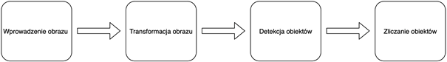
Schemat blokowy (ogólny)

Slide 10
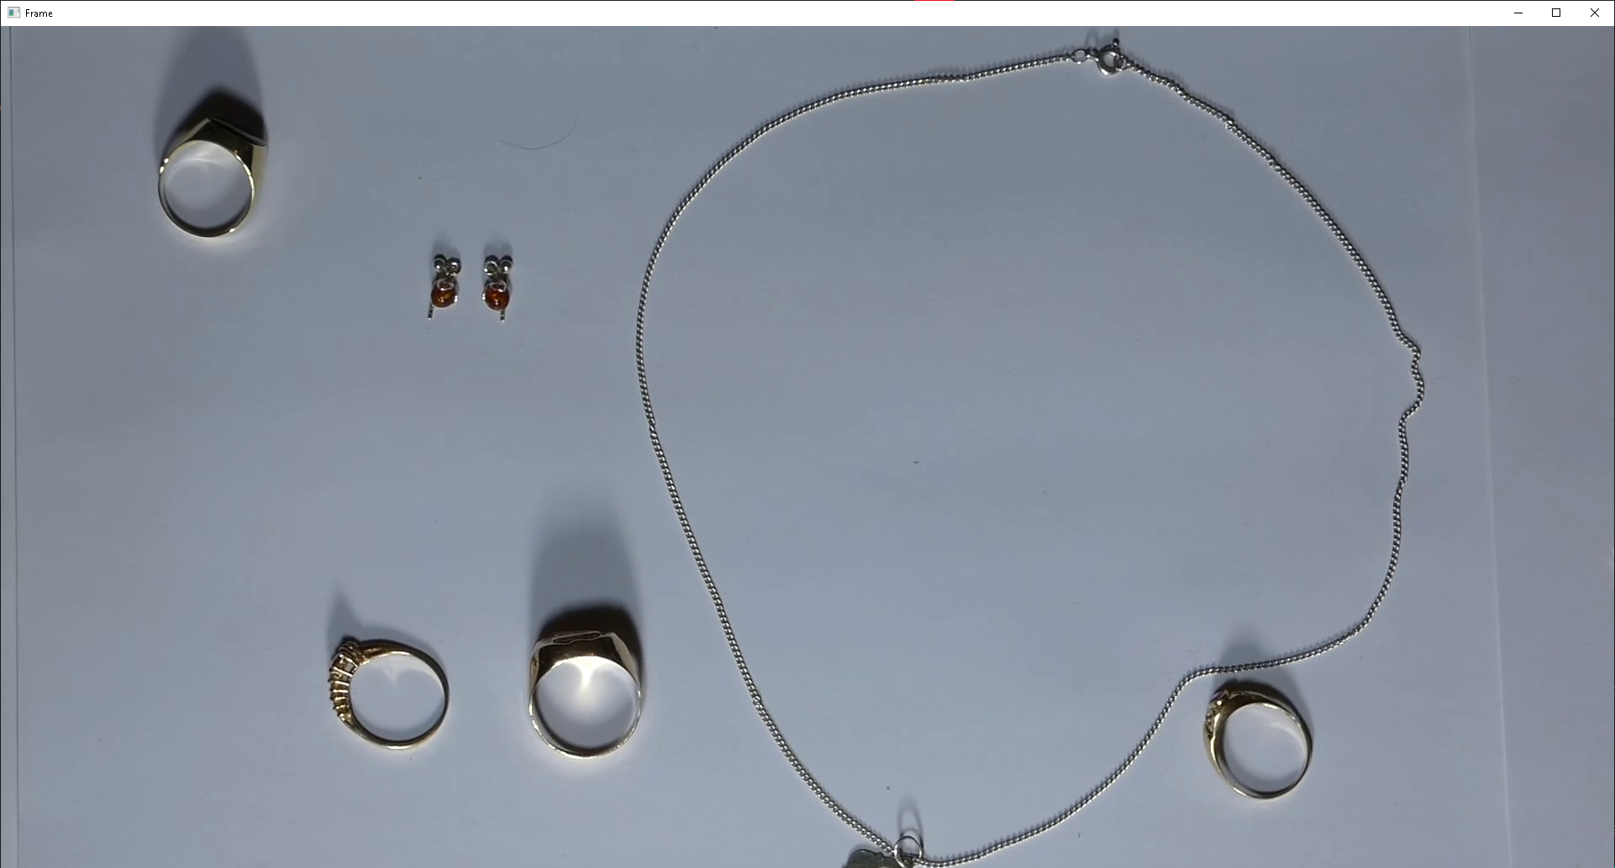
Wprowadzanie obrazu
Obraz pobrany z nagrania jest zmniejszony do rozdzielczości 480x320 pikseli,
zmiejszony rysunek optymalizuje obliczenia macierzowe.

Slide 11
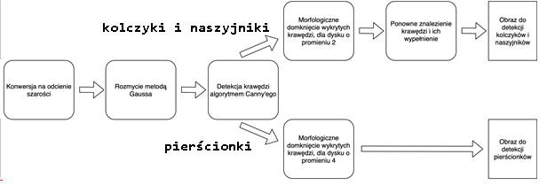
Transformacja obrazu

Slide 12
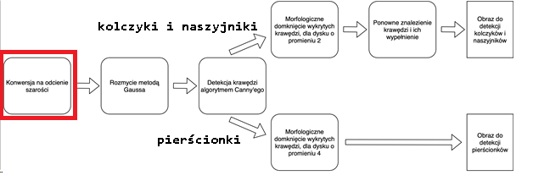
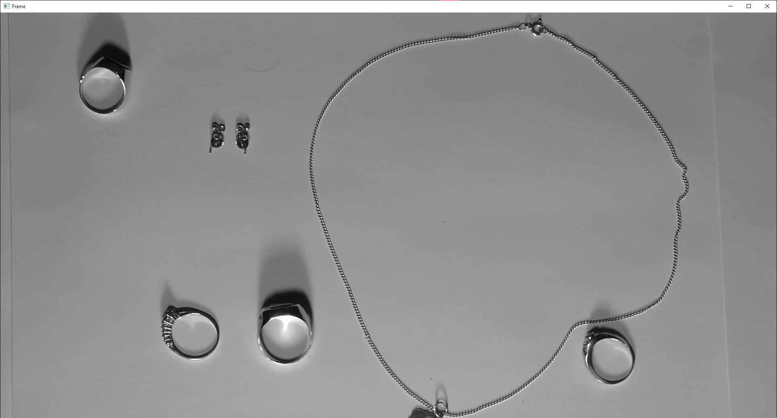
Transformacja obrazu – zamiana na odcienie szarości
Zdecydowaliśmy się wykorzystać zamianę na odcienie szarości, gdyż w wyniku tej operacji uzyskujemy:
redukcję szumów,
prostotę – obraz jest w skali czerń - biel (0 - 255),
prostsze operacje macierzowe i tym samym optymalizacje obliczeń,
lepszą detekcję krawędzi i krańców elementów na kolejnych etapach transformacji.

Slide 13
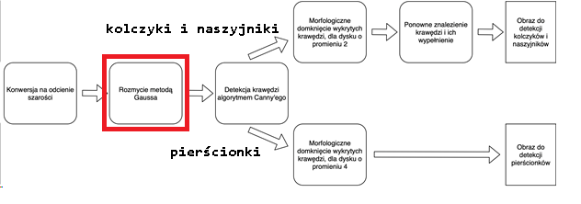
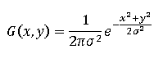

Transformacja obrazu – rozmycie metodą Gaussa
Rozmycie Gaussa to rodzaj filtra rozmywającego obraz, który używa funkcji Gaussa, do obliczenia transformacji dla każdego piksela na obrazie.
W dwóch wymiarach jest to iloczyn dwóch takich funkcji Gaussa, po jednej w każdym wymiarze, gdzie:
x - odległość od początku na osi poziomej,
y - odległość od początku na osi pionowej,
σ - odchylenie standardowe rozkładu Gaussa.
Zastosowaliśmy funkcję Gaussa w dwóch wymiarach podstawiając:
x = 1,
y = 1,
σ = 5.
Zdecydowaliśmy się wykorzystać rozmycie obrazu metodą Gaussa, gdyż w wyniku tej operacji uzyskujemy:
wygładzony obraz,
redukcję szumów m.in. odbić światła i padających cieni co w przypadku wybranych materiałów badawczych jest częstym zjawiskiem.

Slide 14
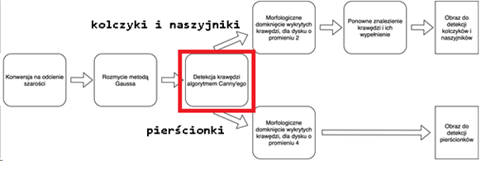
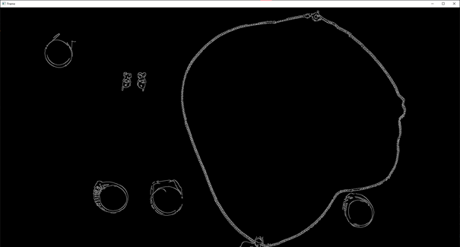
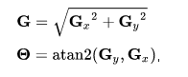
Transformacja obrazu – detekcja krawędzi algorytmem Canny
Detekcja krawędzi metodą Canny to technika, która pozwala na wyodrębnienie użytecznych informacji strukturalnych z różnych obiektów widzenia i znaczne zmniejszenie ilości danych do przetworzenia.
Redukcja szumów: Ponieważ matematyka za tą techniką opiera się głównie na pochodnych, wyniki detekcji krawędzi są bardzo wrażliwe na szumy obrazu. Aby pozbyć się szumów, stosuje się rozmycie Gaussa, którą wykonaliśmy w poprzednim etapie.
Obliczanie gradientu: Krok ten polega na wykrywaniu intensywności krawędzi i kierunku, obliczając gradient obrazu za pomocą operatorów detekcji krawędzi.
Tłumienie maksimum: W tym kroku, wszystkie piksele, które nie są na maksymalnym gradiencie (nie są najjaśniejsze piksele) są tłumione (zerowane).
Podwójny próg: Ten krok polega na podziale pikseli na trzy kategorie: piksele silne, piksele słabe i piksele nie krawędziowe.
Śledzenie krawędzi przez histerezę: W tym etapie, piksele słabe są albo odrzucane, albo zmieniane na piksele silne (krawędzie), w zależności od ich połączenia z innymi pikselami

Slide 15
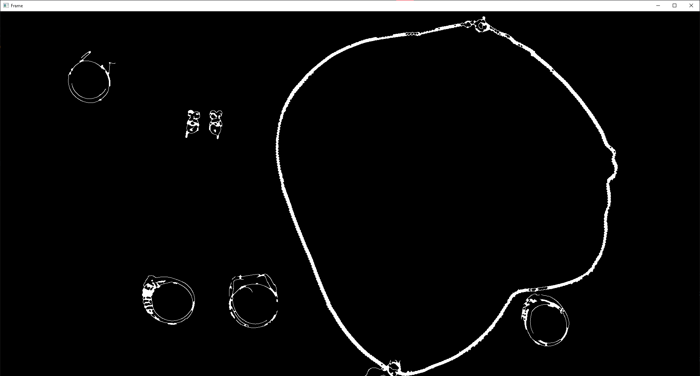
ETAP 4a – TODO domknięcie morfologiczne krawędzi
...dla naszyjników i kolczyków

Slide 16
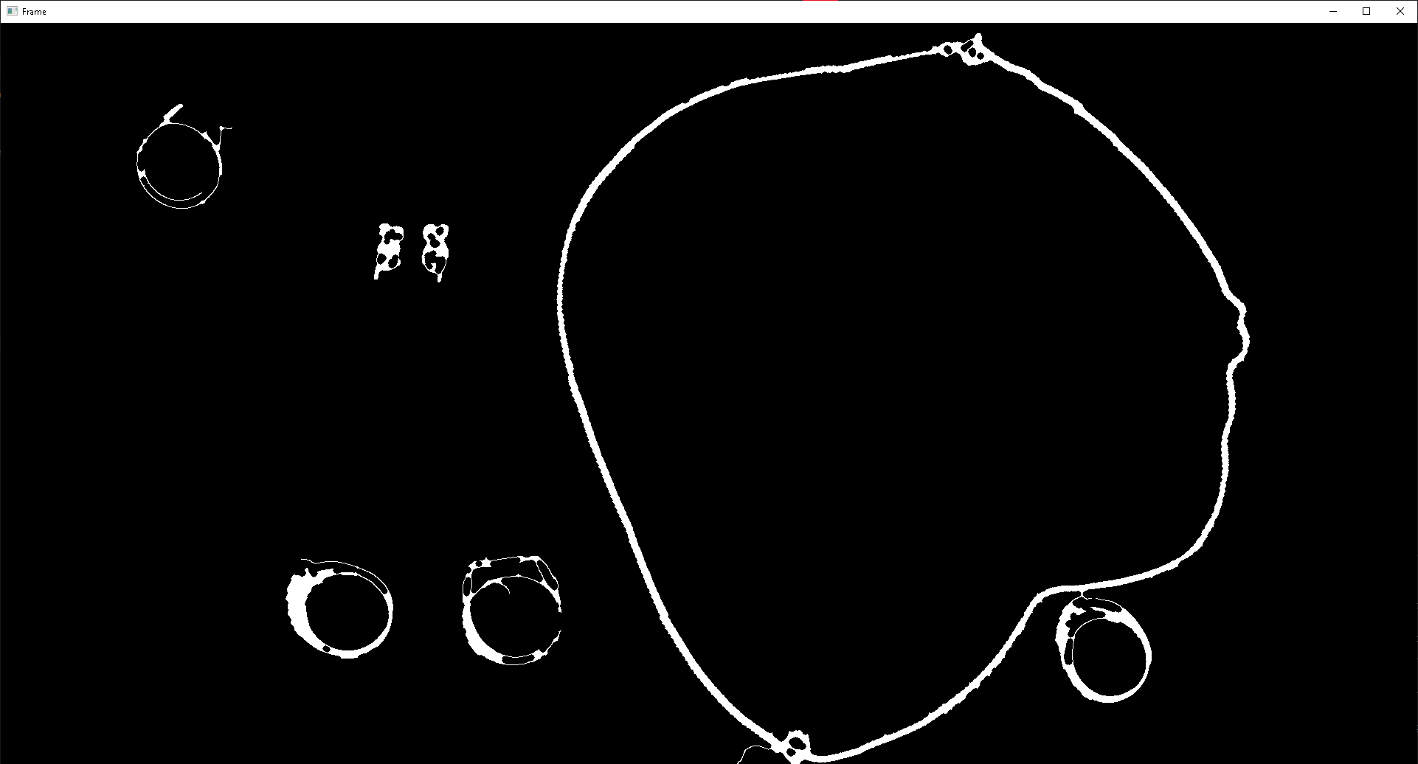
ETAP 4b - domknięcie morfologiczne krawędzi
...dla pierścionków

Slide 17
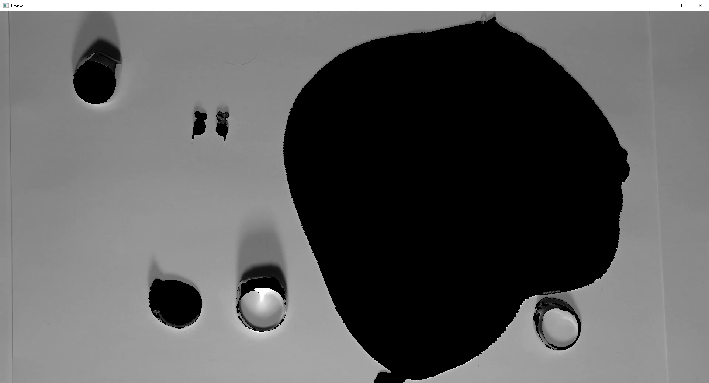
ETAP 5 - wypełnienie konturów
...użyte przy detekcji naszyjników i kolczyków

Slide 18
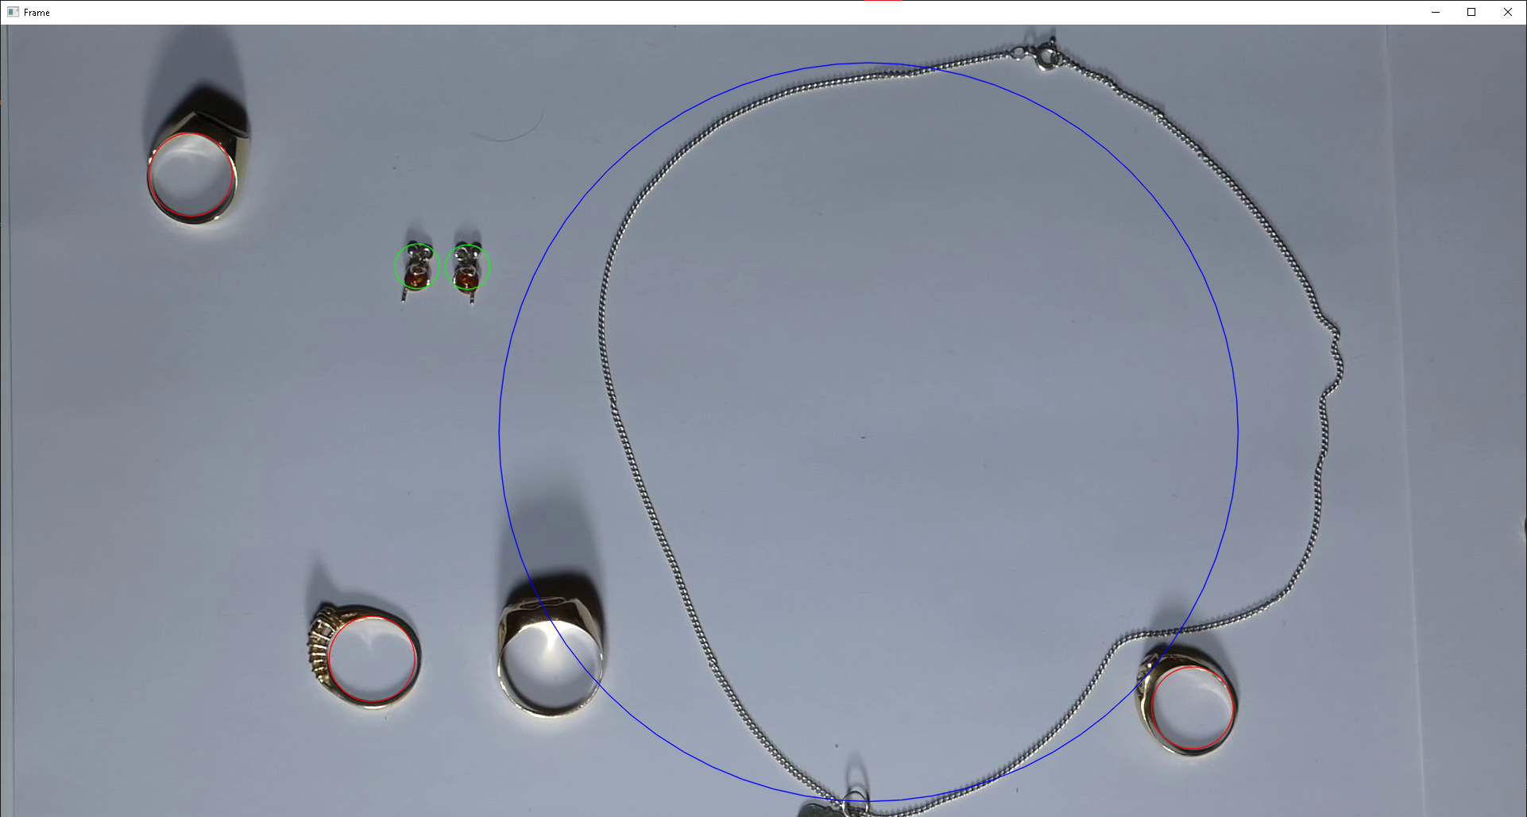
ETAP 6 – detekcja obiektów przez BlobDetector

Slide 19
Uwagi PSIO:
Jeśli napisane jest "OŚ X" to narysować oś X i Y
Jeśli jest mowa o kątach i wysokościach to ma być zdjęcie z boku z opisami wysokości i kątów (oznaczone graficzne).
Zamiast "Pierwsza wyzwania" -> "Badane materiały"
Do raportu dorzucić infomrację, że są podobne rozwiązania przez inne firmy. Dorzucić linki do firm.
Na każde stwierdzenie musi być dowód. Czyli jeśli wybrałem biały kolor tła to ma być dowód w postaci badań/linków dlaczego
Jak najwięcej źródeł i uzasadnień!
Dokładnie opisać przed i po zastosowaniu np. metody Gaussa jakie paraemtry podaliśmy (wzory itp.).
W prezentacji dopisać informację o grupie laboratoryjnej
Prezentacja to okrojony raport. Mają być te same punkty jak w raporcie, ale skrócone opisy.

Slide 20

ETAP 7 – zliczanie obiektów
Po detekcji elementów na obrazie następuje zliczanie, które nastąpi gdy obiekt będzie wychwycony na kilku klatkach obrazu pod rząd,
Gdy obiekt, który był wychwycony nagle zostanie zgubiony powiększamy zakres błędu (szacujemy) o ile element mógł się przesunąć np. o 10 pikseli co klatkę

